Slide 1
RECOVERY-studien
Utbildning i influensabehandling i EU
V3.0 2025-10-30

Slide 2
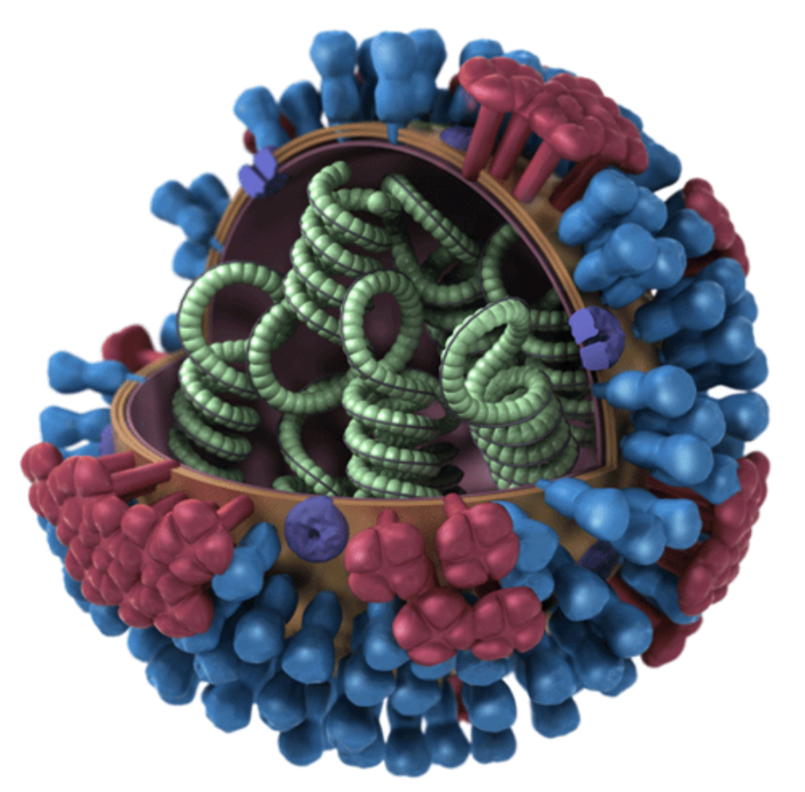
Influensabakgrund
Årstidsbunden influensa dödar omkring 400 000 personer/år världen över (en tredjedel under 65 år)
En influensapandemi har potential att döda tiotals miljoner människor
RECOVERY och andra prövningar identifierade snabbt livräddande behandlingar för covid-19 genom randomisering av tusentals patienter
Många andra lovande behandlingar upptäcktes vara ineffektiva
I motsats till covid-19 har vi inga bra (dvs. randomiserade) evidens för vägledning av influensabehandling

Slide 3


RECOVERY-design:
EU influensajämförelser
SJUKHUSPATIENTER MED PNEUMONI
Samhällsförvärvad lunginflammation (CAP) med kortikosteroidjämförelse
ANALYS
M
Dexametason
Standardvård utan kortikosteroider
eller
Patienter med samhällsförvärvad lunginflammation (utan misstänkt SARS-CoV-2/influensa/PCP/TBC)
R
Resultat vid 28 dagar och 6 månader
Dödlighet
Tid till utskrivning av levande patient
Progression till ventilation eller dödsfall
Insamlade baslinjedata, lämplighet fastställd
1:1 randomisering i varje lämplig jämförelse
Baloxavirjämförelse
FÖR NÄRVARANDE INTE ÖPPEN I EU
Influensakortikosteroidjämförelse (patienter med hypoxi)
Oseltamivirjämförelse
G
Baloxavir
Standardvård utan baloxavir
H
Oseltamivir
Standardvård utan oseltamivir
I
Dexametason
Standardvård utan kortikosteroider
eller
eller
eller
Patienter med bekräftad INFLUENSA

Slide 4
Lämplighet för RECOVERY
Patienter ≥ 18 år inlagda på sjukhus
Symtom på lunginflammation, t.ex.
  typiska symtom på en ny luftvägsinfektion (hosta, andnöd, feber osv.) och
  objektiva evidens på akut lungsjukdom (t.ex. röntgen/CT/ultraljudsförändringar, hypoxi eller klinisk undersökning) och
  alternativa orsaker som anses osannolika eller exkluderade (t.ex. hjärtsvikt)
  Dock är diagnosen klinisk enligt den behandlande läkarens bedömning (dessa kriterier är en vägledning)
  Observera att behandling av sekundär bakteriell infektion inte är ett exklusionskriterium om läkaren även misstänker att influensa bidrar till patientens lungsjukdom
En av följande diagnoser:
  Bekräftad influensa A- eller B-infektion
  Samhällsförvärvad lunginflammation med planerade antibiotika (utan misstänkt covid-19/influensa/PCP/TBC)
Ingen medicinsk historik som kan utsätta patienten för risk om hen deltar
Behandlande läkare anser inte att en specifik prövningsbehandling är indicerad eller kontraindicerad

Slide 5
BALOXAVIRMARBOXIL (XOFLUZA)

Slide 6
Baloxavirmarboxil
Bakgrund
Baloxavirmarboxil (”baloxavir”) är ett relativt nytt antiviralt läkemedel mot influensa som för närvarande är godkänt i USA, Japan, Australien, EU och Storbritannien för behandling av okomplicerad influensa och som profylax efter exponering
Läkemedlet är en hämmare av cap-beroende endonukleas (CEN). CEN utnyttjar värdcellens mRNA-cap för att kunna kopiera virusets genom, vilket innebär att baloxavir stör virusreplikationen
Det minskar virusmängden snabbare än neuraminidashämmare, men risken för resistensmutationer under behandlingen kan vara högre
Eftersom verkningsmekanismen är oberoende av neuraminidashämning, kan läkemedlen samverka med additiva effekter

Slide 7
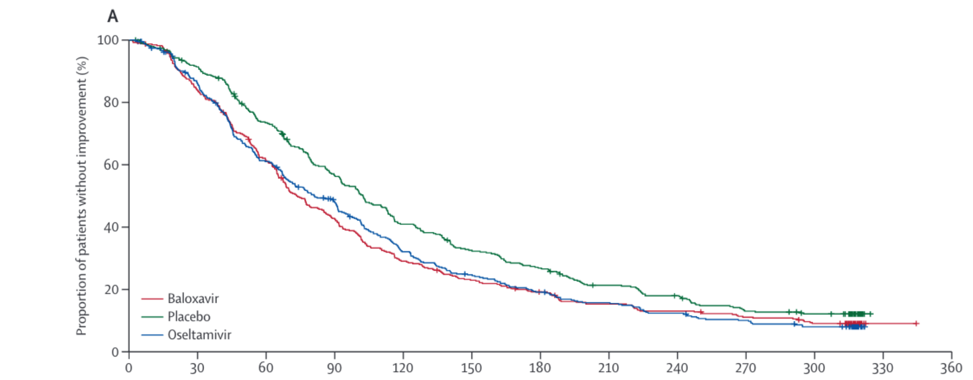
Baloxavirmarboxil
Bakgrund
Både baloxavir och oseltamivir har visat sig förkorta varaktigheten av okomplicerade influensasymtom med cirka en dag om behandlingen påbörjas inom 48 timmar efter symtomdebut
Ingetdera läkemedel har testats adekvat i randomiserade studier hos sjukhusvårdade patienter eller hos patienter med längre symtomduration
Effect of antivirals on influenza symptoms in uncomplicated infection (outpatients)
% utan symtomförbättring
Baloxavir
Placebo
Oseltamivir
Ison MG et al. Lancet Infect Dis. 2020 Oct;20(10):1204-1214. PMID32526195
Tid sedan behandlingsstart (h)

Slide 8
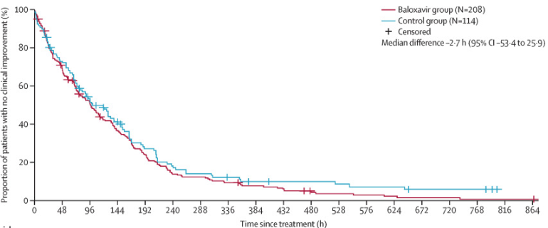
Baloxavirmarboxil
Bakgrund
Randomiserad evidens för baloxavir hos sjukhusvårdade patienter är begränsad till FLAGSTONE-studien med 366 deltagare, där baloxavir plus oseltamivir jämfördes med oseltamivir som monoterapi.
Studien visade ingen signifikant minskning i tid till klinisk förbättring, men den hade otillräcklig statistisk styrka för att utesluta viktiga fördelar med andra kliniska mått, till exempel tid till klinisk stabilitet eller minskad mortalitet
Det finns en del observationsdata från sjukhusvårdade patienter
Kumar, Deepali et al. Lancet Infect Dis. 2022 May;22(5):718-730. doi: 10.1016/S1473-3099(21)00469-2

Slide 9
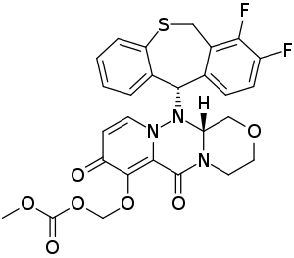
Baloxavirmarboxil
Lämplighet
Kontraindikationer:
  Patienter som väger under 40 kg
  Nyligen påbörjad eller planerad behandling med baloxavir mot denna infektion
  Känd överkänslighet mot baloxavir eller ingående hjälpämnen
Gravida och ammande kvinnor är exkluderade från denna jämförelse
Baloxavir kan användas hos patienter med nedsatt lever- eller njurfunktion
Man känner inte till några kliniskt relevanta interaktioner med andra läkemedel

Slide 10
Baloxavirmarboxil
Dosering och biverkningar
Endast oral eller nasogastrisk administrering
Endast två doser: en på dag 1 och en på dag 4; ska fullföljas i hemmet om patienten skrivs ut
Behandling bör inledas så snart som möjligt efter randomisering (målsättning <6 timmar)
Om behandling inte kan inledas på randomiseringsdagen ska samma 72-timmars intervall ändå upprätthållas mellan doserna
Dosen beror på kroppsvikt:
40 mg administreras dag 1 och dag 4 till patienter som väger under 80 kg
80 mg administreras dag 1 och dag 4 till patienter som väger minst 80 kg
Ingen dosändring vid nedsatt njurfunktion
Detta behandlingsschema användes i FLAGSTONE-studien och skiljer sig från den godkända engångsbehandlingen, på grund av oro för underdosering hos sjukhusvårdade patienter
Inga kända biverkningar förutom sällsynta allergiska reaktioner

Slide 11
Oseltamivir (TAMIFLU)

Slide 12
Oseltamivir (Tamiflu)
Bakgrund
Oseltamivir är en neuraminidashämmare (NAI)
Neuraminidas tillåter spirande av virus från infekterade celler, vilket innebär att neuraminidashämmare stör den virala replikeringscykeln
I likhet med baloxavir har neuraminidashämmare visat sig kunna förkorta varaktigheten av okomplicerade influensasymtom med cirka en dag om behandlingen påbörjas inom 48 timmar efter symtomdebut

Slide 13
Oseltamivir (Tamiflu)
Bakgrund
Vissa observationsstudier har antytt en fördel med oseltamivir hos sjukhuspatienter, men andra har inte antytt detta och evidens från randomiserade prövningar saknas.^{1,2}
Sådana observationsdata har tendens till partiskhet som inte tillförlitligt kan undvikas
Under pandemin var observationsdata för flera covid-19-behandlingar (t.ex. azitromycin, konvalescent plasma) missvisande och motsades av efterföljande stora randomiserade prövningar
Utan randomiserad evidens är effektivitet och säkerhet av oseltamivir hos sjukhuspatienter oviss
1 Muthuri SG, et al. Lancet Respir Med. 2014 maj; 2(5):395-404. PMC6637757
2 Heneghan CJ, et al. Health Technol Assess. 2016 maj; 20(42):1-242. PMC4904189

Slide 14
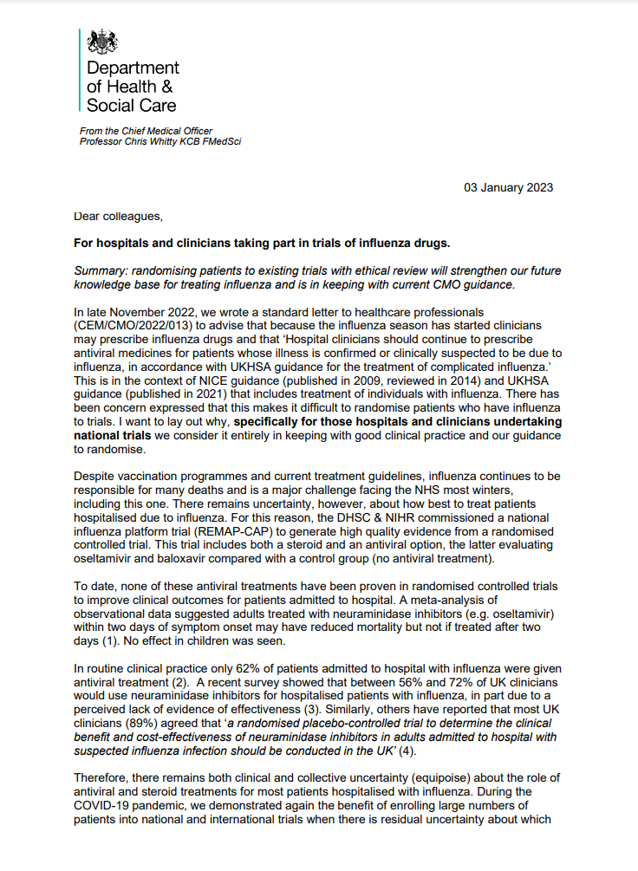
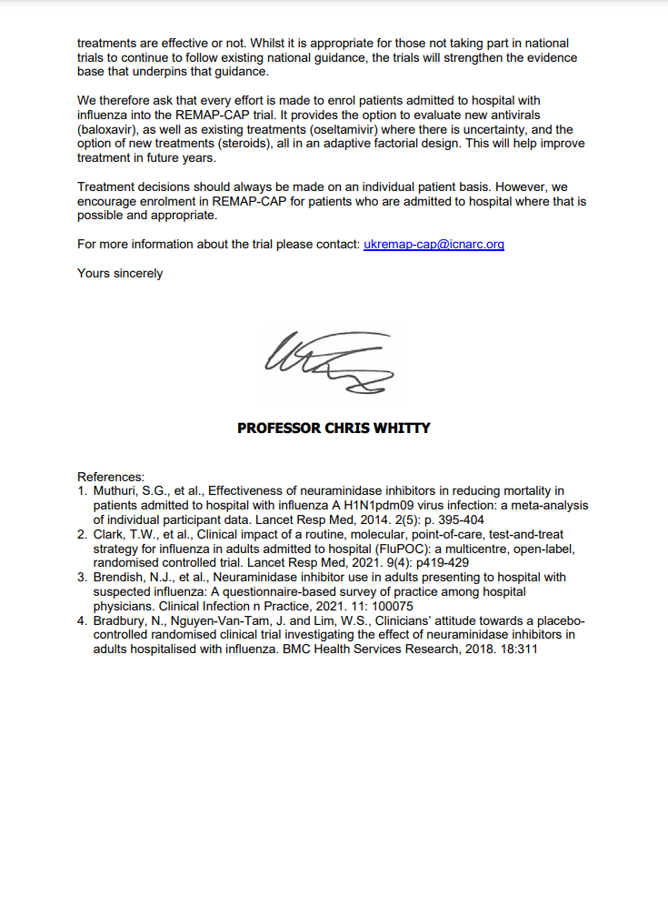
Oseltamivir (Tamiflu)
Bakgrund
Många behandlingsriktlinjer rekommenderar neuraminidashämmare till patienter som lagts in på sjukhus med influensa
Under 2023 skrev Englands Chief Medical Officer till alla sjukhus i Storbritannien som stödde prövningar som inkluderar en icke-antiviral arm
”[...] i synnerhet för de sjukhus och läkare som genomför nationella prövningar anser vi att det är helt i enlighet med god klinisk praxis och vår vägledning att randomisera.”
”Till dags dato har ingen av dessa antivirala behandlingar i randomiserade, kontrollerade prövningar bevisats förbättra de kliniska resultaten för sjukhuspatienter.”
Lokala diskussioner/lokal kommunikation kan behövas för att förklara denna kontext

Slide 15
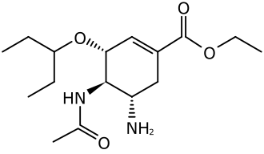
Oseltamivir (Tamiflu)
Lämplighet
Patienter med nyligen eller planerad användning av en neuraminidashämmare för den aktuella infektionen är inte lämpliga (oseltamivir eller zanamivir)
Gravida och ammande kvinnor är lämpliga (se protokoll bilaga 4 för förfarande)
Kan användas hos patienter med lever- och njursvikt

Slide 16
Oseltamivir (Tamiflu)
Dosering och biverkningar
Endast oralt eller nasogastriskt (ingen iv-administrering)
Behandla i 5 dagar (10 dagar om försvagat immunsystem) med fortsatt behandling i hemmet om utskrivning sker innan
Dos: 75 mg två gånger dagligen med normal njurfunktion
  75 mg en gång dagligen om eGFR 10–29 ml/min
  75 mg som en engångsdos om eGFR <10 ml/min (eller vid dialys/hemofiltration )
  Justering krävs om vikten är <40 kg (se protokoll)
  Observera att renal dosjustering i RECOVERY skiljer sig från produktresumén
Inga betydande interaktioner är kända
De vanligaste biverkningarna är huvudvärk, illamående och kräkning (<10 %), allvarliga överkänslighetsreaktioner har sällan rapporterats

Slide 17
Att observera gällande jämförelserna av de antivirala läkemedlen mot influensa
Varje behandlingsjämförelse inom RECOVERY är en separat 1:1-randomisering mellan aktuell behandling och vård utan den behandlingen
Det betyder att om patienten randomiseras för båda jämförelserna av antivirala behandlingar, kan hen tilldelas en behandling med de bägge antivirala substanserna tillsammans, med endast en av dem eller med ingen alls.
Om det kliniska teamet anser att en antiviral behandling är klart indicerad, ska den administreras som vid ordinarie vård.
I detta fall kan patienten fortfarande vara aktuell för andra jämförelser inom RECOVERY (t.ex. kan en patient som får oseltamivir enligt ordinarie vård ändå inkluderas i baloxavirjämförelsen, vilket bidrar med värdefulla data om singel- kontra kombinationsbehandling med antivirala läkemedel).
Beslutet om huruvida ett antiviralt läkemedel är klart indicerat ska fattas innan bedömning av studieinklusion och får inte påverkas av fördelningen inom RECOVERY-studien (till exempel ska patienter inte randomiseras till baloxavirjämförelsen och därefter ges en neuraminidashämmare enbart för att de har hamnat i gruppen med ordinarie vård utan baloxavir).

Slide 18
KORTIKOSTEROIDER FÖR INFLUENSA

Slide 19
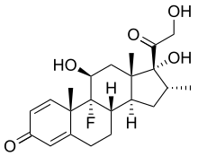
Kortikosteroider för influensa
Bakgrund
Kortikosteroider är standardbehandling för patienter med covid-19-pneumoni och minskar risken för död med cirka 1/5 hos patienter som får syrgas
Föreslogs tidigare som behandling för influensapneumoni men har aldrig riktigt testats hos sjukhuspatienter
Att minska immunmedierad lungskada kan förbättra överlevnad vid allvarlig influensa på samma sätt som vid covid-19

Slide 20
Kortikosteroider för influensa
Lämplighet
Öppen för patienter med influensapneumoni plus hypoxi (syrgastillförsel eller SpO2 <92 % på luft)
Kontraindicerad om nuvarande eller planerad användning av systemiska kortikosteroider, eller om samtidig SARS-CoV-2-infektion
Gravida och ammande kvinnor är lämpliga (men använd prednisolon/hydrokortison istället för dexametason se protokoll)
Patienter med lever- eller njursvikt är lämpliga
Om, efter randomisering, kortikosterioder blir indicerade för en patient som tilldelats standardvård ska de ges (detta bör endast ske på grund av förändring av kliniskt tillstånd)
*Behandling med kortikosteroider i mer än 24 timmar under den pågående sjukdomsperioden med en glukokortikoiddos motsvarande ≥10 mg prednisolon per dag (eller ≥1,5 mg dexametason eller ≥40 mg hydrokortison)

Slide 21
Kortikosteroider för influensa
Dosering och biverkningar
Dexametason 6 mg en gång dagligen, oralt/nasogastriskt eller intravenöst
Behandla i 10 dagar eller tills utskrivning, det som sker först
Inga baslinje- eller uppföljningsprover
Viktiga biverkningar av kortikosteroider ska övervägas och förväntas på samma sätt som vid normal praxis, t.ex.
  Risk för hyperglykemi (överväg behov av ökad övervakning)
  Peptiskt sår (överväg behov av gastriskt skydd vid hög risk)
  Infektion (i synnerhet om andra orsaker för immunsuppression)
  Psykiska reaktioner
  Vätskeretention
  Risk för binjurebarksvikt vid plötslig utsättning hos vissa patienter, t.ex. betydande föregående användning av kortikosteroider, eller andra anledningar för binjurebarksvikt (överväg gradvis utsättning enligt normal praxis)

Slide 22
Kortikosteroider för influensa
Möjliga interaktioner
Dexametason är ett CYP3A4-substrat, vilket innebär en risk för ökad exponering och biverkning om det ges tillsammans med potenta CYP3A4-hämmare, t.ex.
  claritromycin/erytromycin (men inte azitromycin)
  ritonavir/kobicistat
  azol antimykotika
Överväg om en potent CYP3A4-hämmare säkert kan avbrytas temporärt/ersättas, eller om ökad övervakning för steroidbiverkningar krävs
Om potent CYP3A4-hämmare inte kan undvikas kanske det inte är lämpligt att registrera patienten i kortikosteroidjämförelsen, men det är inte förbjudet enligt protokollet eftersom hantering ska baseras på en individuell bedömning av risk-nytta

Slide 23
Sammanfattning – influensabehandlingar
Influensa dödar hundratusentals människor varje år, och en influensapandemi skulle kunna vara hundra gånger värre
I motsats till covid-19 har inga lovande influensabehandlingar utvärderats ordentligt i randomiserade prövningar med sjukhuspatienter
Tack för att du bidrar till att hjälpa oss förbättra behandlingen av influensa!

